Slide 1

Scalability Workshop
30.9.2025
…..
....
…..

Slide 2
VALORADA
INFORMACE O PROJEKTU

Slide 3
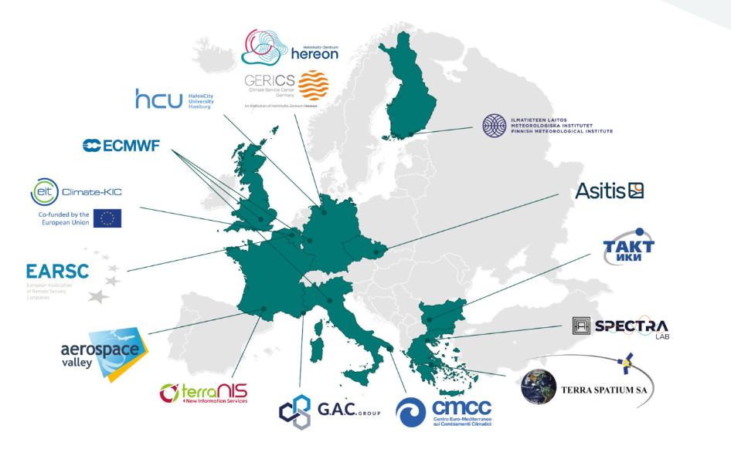

VALORADA
VALORADA je projekt financovaný Evropskou komisí v rámci programu HORIZON EUROPE.
VALORADA je součástí adaptační mise EU, jejímž cílem je do roku 2030 přeměnit 150 evropských regionů na udržitelné a klimaticky odolné regiony.

Slide 4
VALORADA
VALORADA spoluvytváří nástroje pro manipulaci s daty na míru, které umožňují přístup k dostupným souborům údajů o klimatu a sdílení, ověřování a využívání místních socioekonomických a demografických údajů a údajů z pozorování Země.
V rámci projektu budou společně vyvinuty a zpřístupněny prototypy nástrojů pro manipulaci s klimatickými a neklimatickými daty, které podpoří a zdokonalí stávající datové portály a platformy a umožní uživatelsky orientovanou integraci více dat.

Slide 5
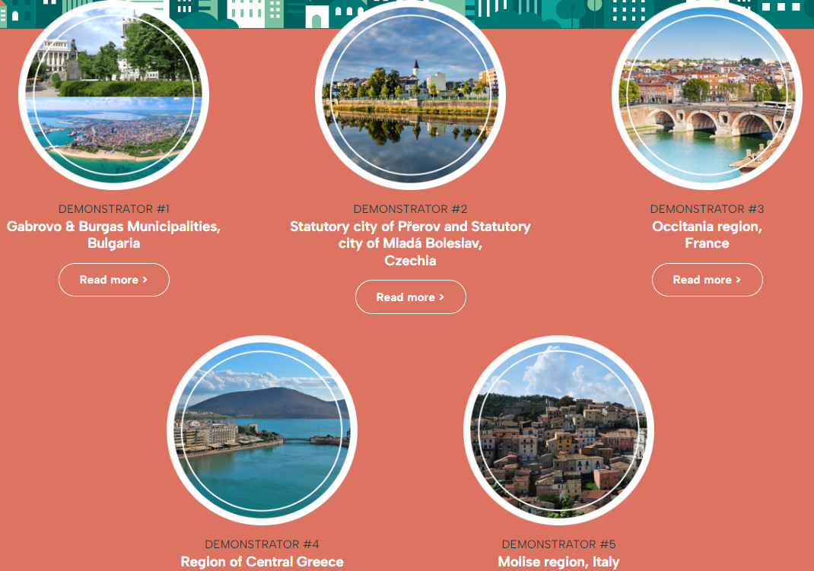

DEMO REGIONS
Check our website:

Slide 6
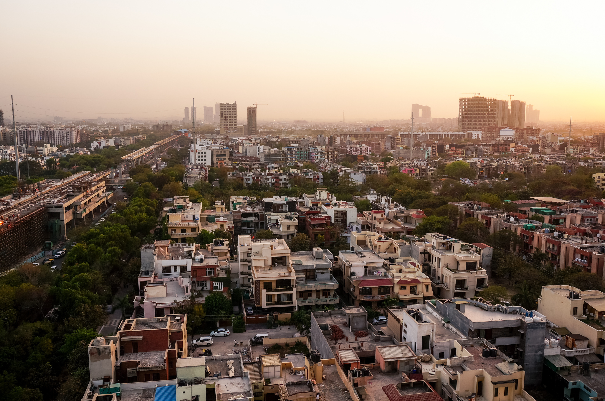
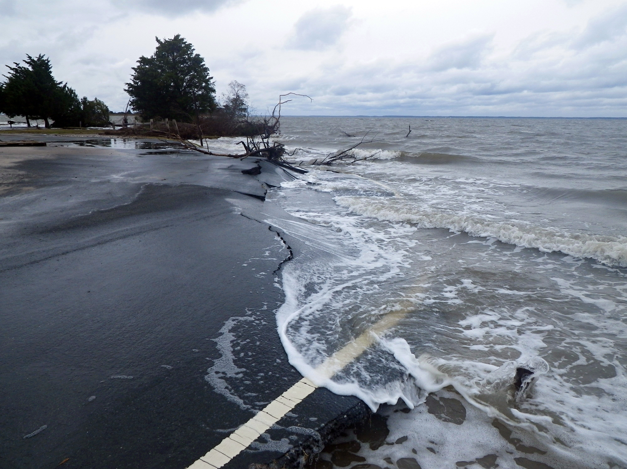

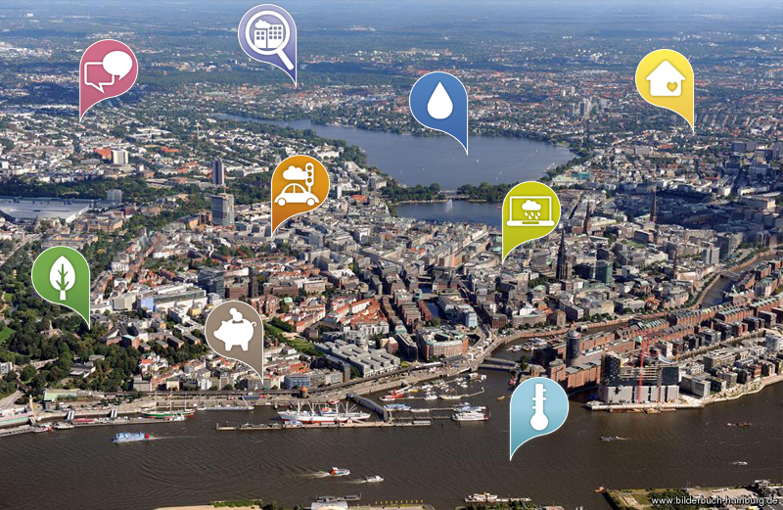
VALORADA kontext
- Navzdory značnému množství dostupných informací o klimatu je jejich integrace do rozhodování stále nízká.
- Aby byla zajištěna jejich využitelnost, musí klimatické informace poskytovat místní a kontextuální porozumění klimatickým rizikům.
- Regiony a obce produkují velké objemy socioekonomických a demografických údajů a údajů o území, které by mohly poskytnout smysluplnou charakteristiku klimatických rizik a zranitelnosti v místním měřítku.
- Tyto soubory dat z místních zdrojů obsahují „potenciální klimatickou hodnotu“.
Získávání hodnot v oblasti klimatu ze souborů dat, kterému brání:
x Nedostatečné pochopení možností, které data nabízejí pro kontextualizaci klimatických rizik;
x Nedostatečná spolupráce mezi různorodými zúčastněnými stranami zastupujícími různé sektory;
x Přístup ke správě dat;
x Špatné postupy správy dat ;
x Nedostatek kapacit a omezené administrativní kompetence.
Rozmanitost a dynamika klimatických rizik
Jsou k dispozici aktuální údaje?
Současná a budoucí potřeba dat
Datové aplikace v budoucnu

Slide 7
ZAPOJENÍ MĚST PŘEROV
A MLADÁ BOLESLAV
Jak probíhalo zapojení měst do projektu od 06/2023 do 09/2025?

Slide 8
ZAPOJENÍ MĚST DO PROJEKTU VALORADA
DNES
Kick-off (ASITIS)
První Workshop
Implementační Workshop
Scalability Workshop
Září 2025
Červen 2023
Říjen 2023
Listopad 2024
Indikátory a Nástroje
1. verze
Indikátory a Nástroje
2. verze
Červen 2024
Červen 2025

Slide 9
První Workshop
Climate Impact Chains, Indicators, Data Value-chain
V říjnu 2023 zorganizovala firma ASITIS workshop pro pracovníky různých odborů z Přerova a Mladé Boleslavi. Workshopu se zúčastnili členové konsorcia projektu, místní partneři, zaměstnanec Ministerstva životního prostředí a další.

Slide 10




CÍLE WORKSHOPU
Propojení aktérů z různých oblastí, kteří se podílejí na projektu.
Identifikace hlavních klimatických problémů, které ovlivňují dané území.
Identifikace ukazatelů, které pomohou porozumět těmto klimatickým rizikům a snížit je.
Identifikace klíčových datových souborů nezbytných pro výpočet ukazatelů klimatických rizik a způsobu, jak k nim získat přístup.

Slide 11
AKTIVITY A VÝSTUPY
Aktivita | Vedení | Výstupy
Tvorba řetězců dopadu klimatické změny | HEREON | Kompletní obraz hlavních příčinných souvislostí nejvýznamnějších rizik a nebezpečí v území
Identifikace konkrétních ukazatelů pro hodnocení těchto dopadů | FMI | Seznam ukazatelů souvisejících s identifikovanými klimatickými riziky a informace o nezbytných údajích
Analýza hodnotového řetězce dat | EARSC | Charakteristika nezbytných nebo chybějících údajů a faktorů pro zlepšení jejich využití v území
V každé skupině účastníků byl v průběhu workshopu vypracován jeden řetězec dopadů klimatické změny.

Slide 12
Témata
Prerov
Mlada Boleslav
Molise
Occitania 1
Urban
Occitania 2
Agriculture
Central Greece 1
Central Greece 2
Burgas
Gabrovo
Degradation of urban ecosystems due to urban heat, urban warming and droughts.
Extreme high temperatures on people’s health in the context of urban transport
Floods in agricultural livelihoods
Urban warming on people's health
Drought in the agricultural sector
Wildfires on nature & infrastructure
Floods
on nature & infrastructure
Floods in agricultural livelihoods
Not developed
Data for state of ecosystems
Public transport standards
Hydrological Zoning Plan
Fire-risk analyses and flood-risk index.

Slide 13
Indikátory & Data
INDIKÁTORY
Úkolem bylo identifikovat a definovat nejdůležitější ukazatele potřebné pro snížení expozice a citlivosti a zvýšení adaptační schopnosti.
POTŘEBA DAT
Identifikace údajů potřebných pro tyto índikátory a zjištění dostupnosti údajů.
Poté jsme se snažili odpovědět na otázku:
Jaké ukazatele by mohly být užitečné? Jaká data jsou potřebná?

Slide 14
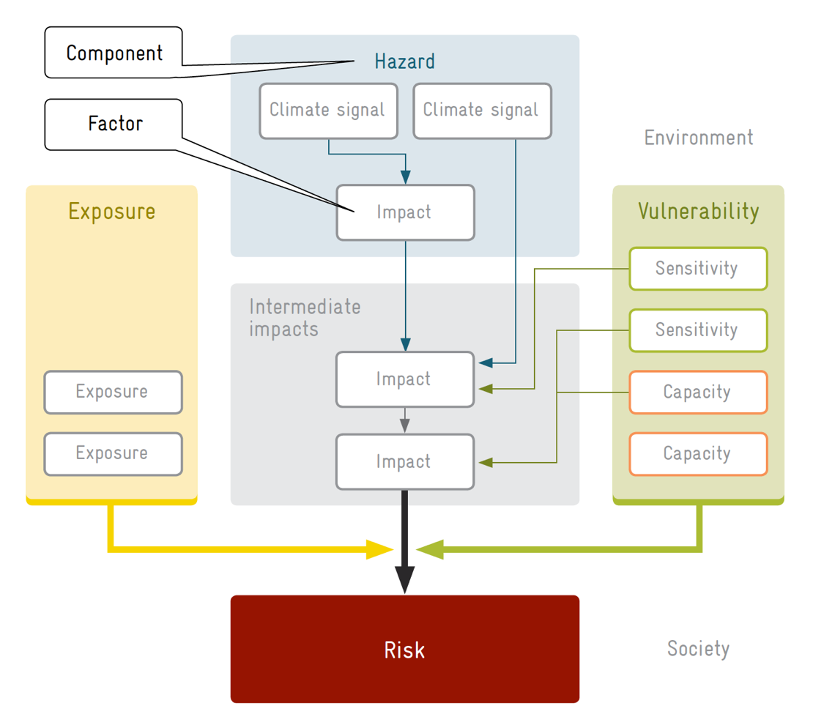
Práce na řetězcích dopadů klimatické změny
Definice:
• Řetězec dopadů označuje kombinaci konkrétního nebezpečí a konkrétního receptoru.
• Řetězce dopadů se definují výběrem určitých ukazatelů nebezpečí, expozice a zranitelnosti.
Cíle:
• Řetězce dopadů se budou používat k vizualizaci a strukturování příčinných vztahů mezi riziky a nebezpečími.
• Řetězce dopadů se budou také používat k objasnění ukazatelů potřebných k vysvětlení rizika a dat potřebných k naplnění těchto ukazatelů.
Source: GIZ and EURAC 2017 – based on IPCC AR5-6

Slide 15
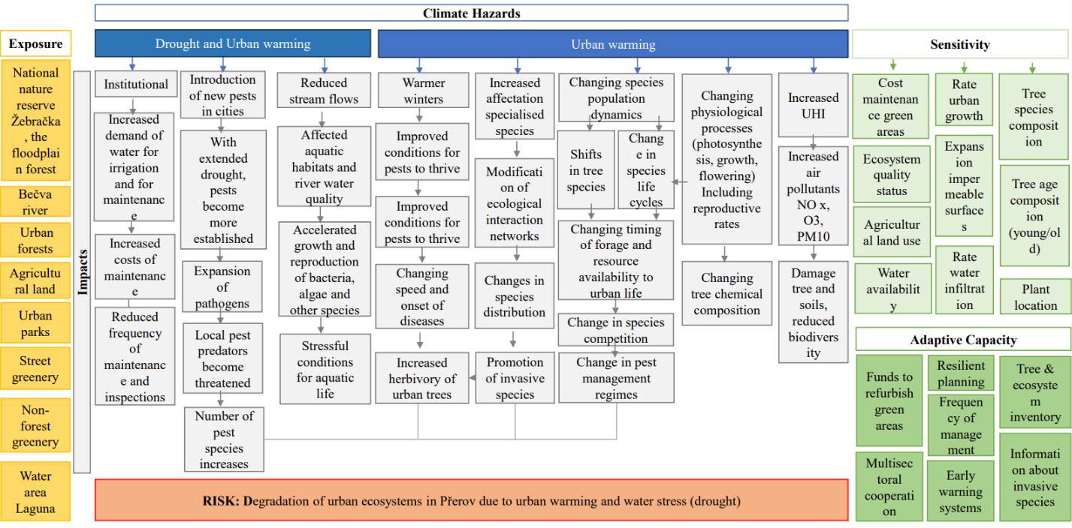
Řetězec dopadů na klima – Climate Impact Chain

Slide 16
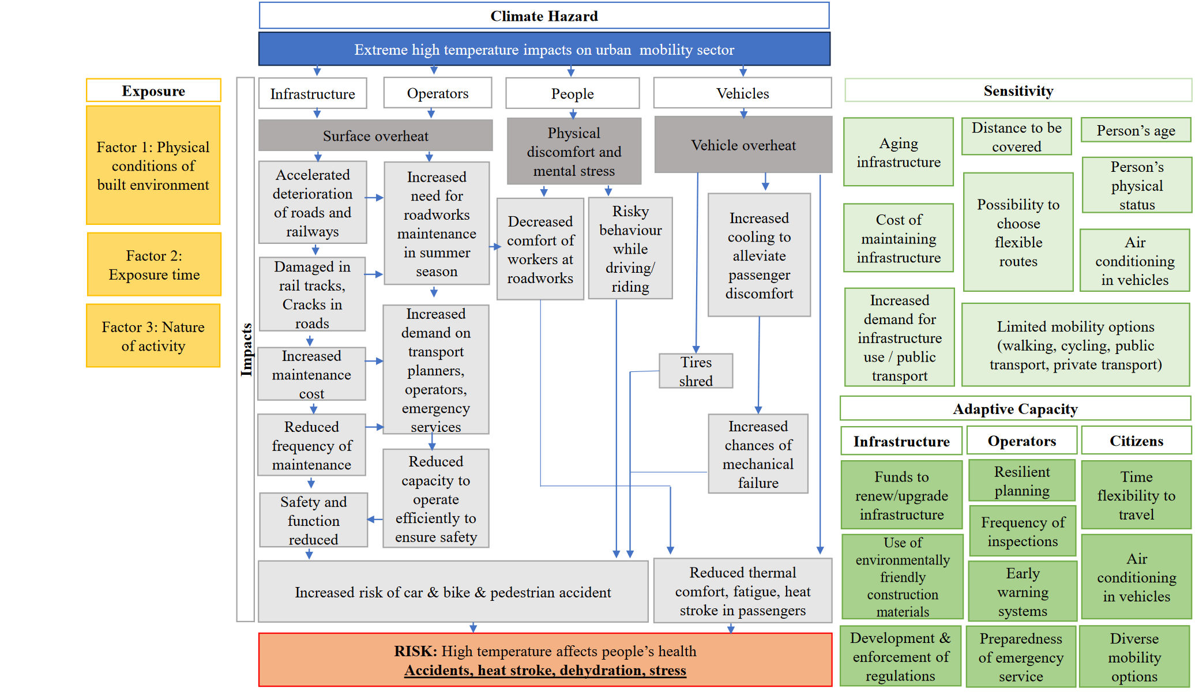
Řetězec dopadů na klima – Climate Impact Chain

Slide 17
DALŠÍ ZAPOJENÍ MĚST V PRŮBĚHU PROJEKTU
Na začátku projektu byly vytvořeny klimatické profily obou měst.
V roce 2024 proběhly diskuze s městy (vč. dotazníku) na téma rozhodování o klimatických i neklimatických datech a o práci s nimi na jednotlivých odborech města (03/2024)
Koncem roku 2025 proběhne dotazování na práci a zkušenosti s hotovými dashboardy a katalogem.

Slide 18
Implementační Workshop
Indikátory & Katalog
V listopadu 2024 proběhl v obou městech implementační workshop pro pracovníky různých odborů.

Slide 19
Implementační Workshop
Účel:
Vysvětlit účastníkům možnosti nástrojů a katalogu.
Diskutovat a vybrat nejvhodnější indikátory klimatických rizik pro území města
Naplánovat další kroky k přípravě nástrojů a katalogu.

Slide 20
Proces vývoje indikátorů
Mapování indikátorů
Řetězce dopadu na klima
Workshopy
Literatura, úložiště, sbírky osvědčených postupů
Zúžení seznamu indikátorů podle místních potřeb
Na základě
Ověřování a místní perspektiva
Vybrané ukazatele v této fázi jsou známé a porovnávají se s dostupnými údaji.
Výpočet a vizualizace (v nástroji)
Mohou být zahrnuty do katalogu
Místní relevance
Dostupné údaje
Popis expozice, zranitelnosti a adaptační kapacity
Realizační semináře:
Vývoj indikátorů v praxi
Dávají tyto ukazatele smysl na místní úrovni?
Chybí něco?

Slide 21
S
M
A
R
T
Specific | Measurable | Achievable/ available | Relevant | Timely
Je jasné, co ukazatel popisuje a měří? Souvisí s místně relevantním cílem v oblasti klimatických rizik nebo přizpůsobení se změně klimatu? | Je jednotka měření vhodná? Může sdělit nebo kvantifikovat riziko, adaptační proces nebo výsledek? | Jsou potřebné údaje k dispozici? Lze je zpřístupnit? Je jejich získání proveditelné a reálné? | Je to místně relevantní? Pomáhá při plánování nebo rozhodování (při řízení klimatických rizik)? | Potřebuje aktualizovat a jak často? Je to proveditelné? Včasná dostupnost pro zúčastněné strany? (v případě potřeby)

Slide 22
Indikátory
První soubor indikátorů klimatických rizik (2024) vycházel z:
Předchozích workshopů a z Climate Impact Chains – Řetězců dopadů klimatické změny
Diskuzí s projektovými partnery, příkladů dobré praxe, literatury
(zahájení projektu, červen 2023, první pracovní seminář v Olomouci, říjen 2023, první ukázka nástrojů, příprava dat (ASITIS), srpen - září 2024)
Indikátory
Kombinují více datových sad
Reagují na alespoň jedno z identifikovaných klimatických nebezpečí
Vztahují se k opatřením pro adaptační kapacitu, expozici a/nebo citlivost

Slide 23
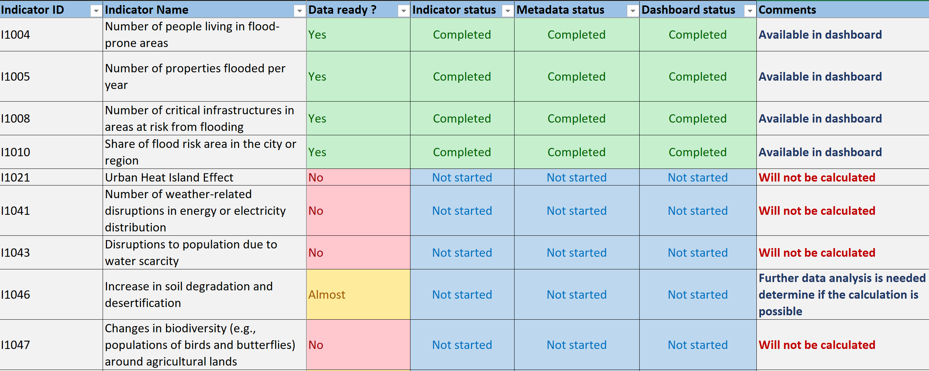
Příklady indikátorů

Slide 24
Katalog indikátorů
V průběhu implementačního workshopu byla mezi účastníky diskutována struktura katalogu.
Účelem bylo ukázat, jak by organizace mohla fungovat. Výsledky workshopu byly použity k vytvoření současného vzhledu katalogu.
V budoucnu může být katalog upraven tak, aby zahrnoval specifické místní zdroje dat.
Katalog:
Shromažďuje všechny indikátory a umožňuje jejich třídění a filtrování
Umožňuje zobrazit navrhované typy dat

Slide 25
Nástroje v projektu VALORADA
Nástroje pomáhají vizualizovat indikátory a potřebují data, aby mohly fungovat.
Na implementačním workshopu byly představeny příklady nástrojů a jejich možné funkce.
Ověření indikátorů na workshopu mělo zásadní význam pro další návazné kroky pro vývoj nástrojů.

Slide 26
Nástroje VALORADA
V rámci projektu Valorada vznikají nástroje, které umožňují přijímat různé typy dat z různých zdrojů (klimatická a neklimatická data) a používat tyto soubory dat pro výpočet a vizualizaci hodnot ukazatelů, které jsou důležité pro posouzení úrovně vystavení území klimatickým rizikům.
Tyto nástroje potřebují ke svému fungování vstupní data ve formě, kterou lze začlenit do digitalizovaného katalogu (založeného na OGC) a používat je ve standardním systému GIS (v našem případě v SW sadě ArcGIS).
Ověření seznamu indikátorů v rámci implementačního workshopu a příslušných místních datových sad, které jsou k dispozici pro výpočet/vizualizaci těchto ukazatelů bylo zásadní pro lepší využití nástrojů aplikovaných na místní prostředí a pro nastavení dalších kroků.

Slide 27
Rozhovory s městy (04/2025)
Cílem bylo:
• Vytvořit podrobný popis současných postupů správy dat souvisejících s konkrétními úkoly v oblasti řízení klimatických rizik ve městě za účelem stanovení a potvrzení aktuálních potřeb potenciálních uživatelů.
• Výsledky pomohly definovat klíčová témata, která je třeba projednat s uživateli nástrojů, aby bylo možné vyhodnotit dopady nástrojů, spokojenost s nimi, zjištěné nedostatky nebo potřebné změny. Tato témata budou zahrnuta do hodnotících činností po použití nástrojů.
• Definovat pozitivní změny v postupech správy dat vyvolané nástroji VALORADA.

Slide 28
Scalability Workshop
Workshop o škálovatelnosti výstupů projektu
Probíhá dnes.

